Slide 4
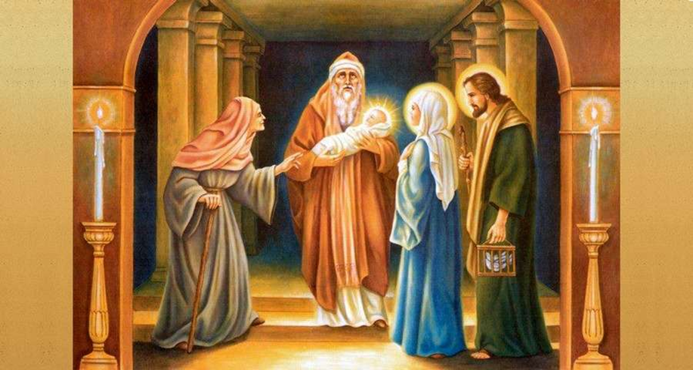
Назва Стрітення у старослов’янській мові означає “зустріч” або ж “радість”. І отримало воно таку назву через те, що у цей день новонароджений Ісус Христос зустрівся з праведником Симонеоном і пророчицею Анною. Саме вони впізнали у малюкові нового Месію.
Сталось це, коли на сороковий день після народження Ісуса, діва Марія принесла його в Єрусалимський храм на посвяту. Старець Симонеон, якому було провіщено жити, аж поки той не зустріне людського спасителя, одразу ж заявив, що цей малюк — син Божий. Пророчиця Анна підтвердила, що бачить перед собою майбутнього спасителя людського роду.
Історія святкування ж цього дня сягає III і IV століть — саме тоді згадки про Стрітення вперше зустрічаються у творах християнських святих. А офіційно у всій Візантійській імперії цей день було визнано святом у 542 році за правління імператора Юстиніана.

Slide 7
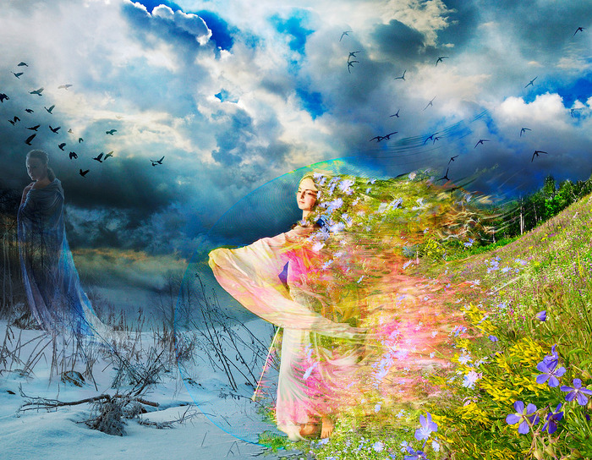
Стрітення символізує не тільки зустріч Старого і Нового Завітів та явлення немовляти Ісуса світові.
У народному побуті цей день здавна, вважався, зустріччю зими із весною.
Дохристиянська історія свята:
Святкування Стрітення в Україні походить ще з дохристиянських часів. Його тоді також назвали Стрічення, Стріщення, Громниці або Зимобор. У народі вірили, на Стрітення зима вирушає туди, де було літо, а літо - туди де була зима. По дорозі вони зустрічаються та сперечаються між собою. Хто виграє у суперечці, той ще залишиться на цих землях господарювати. Якщо до вечора потеплішає, то виграло літо і скоро будуть потепління. Якщо ввечері стало холодніше, то зима ще зостанеться на деякий час.
А назва така була у свята, тому що вважалось -15 лютого, це єдиний день, коли взимку може пролунати грім. В цей день в церквах України святили воду та свічі. Посвячені на Стрітення свічки звалися “громичними”, бо їх запалювали і ставили перед образами під час грози, щоб оберегти людей і худобу від грому. В день Стрітення, коли приходили з церкви, запалювали “громичну” свічку – “щоб весняна повінь не пошкодила посівам і щоб мороз дерев не побив!”. Від “громичної” свічки і саме свято, крім “Стрітення” або “Стрічання”, називалося колись “Громиця”.

Slide 10
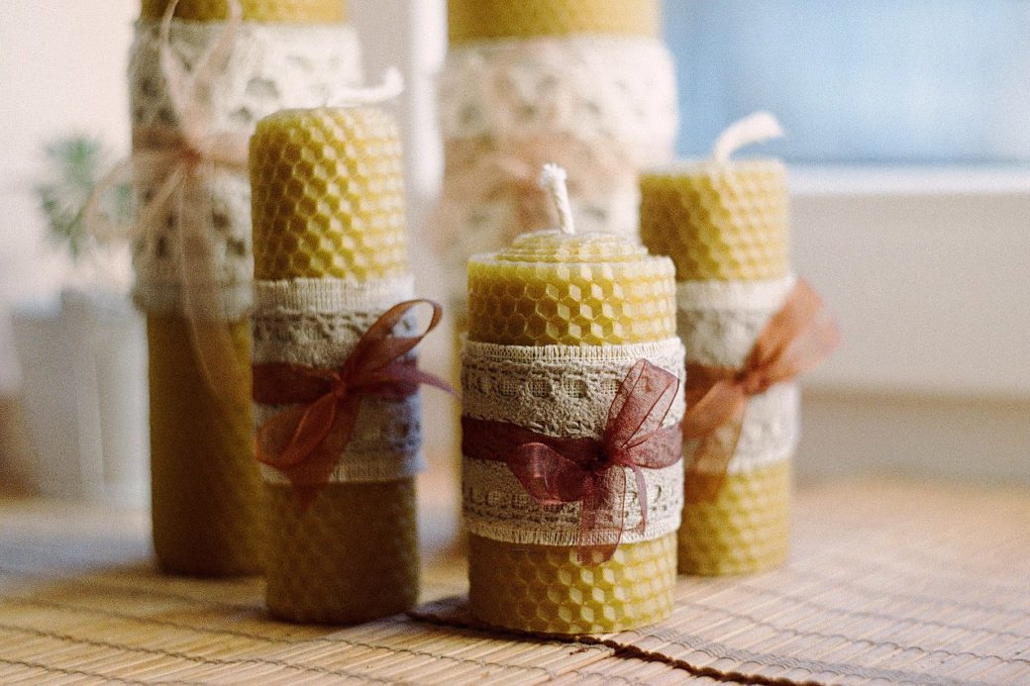

Slide 11
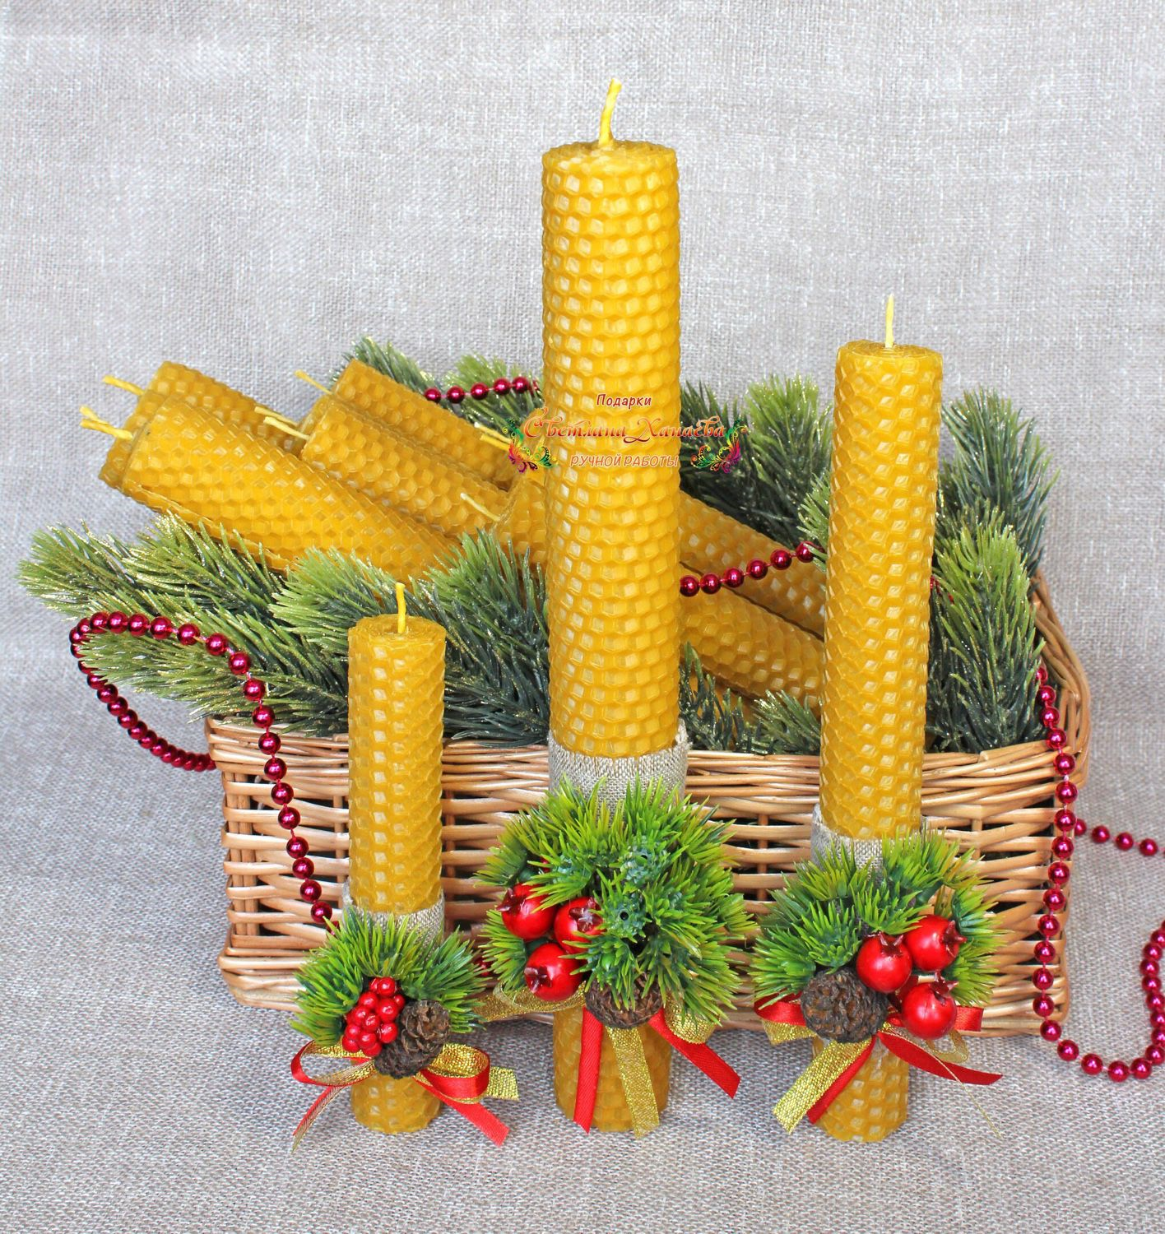

Slide 12
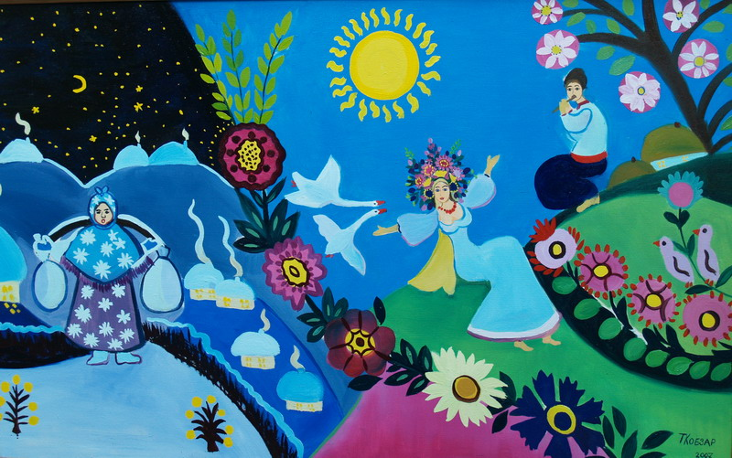
Дякую за увагу

